Slide 1

TRƯỜNG TIỂU HỌC ÁI MỘ A
TOÁN
LỚP 4
BIỂU ĐỒ

Slide 2
Toán
ÔN BÀI CŨ
Em hãy chọn đáp án đúng trong các câu sau :
A. Muốn tìm số trung bình cộng của nhiều số, ta tính tổng của các số đó, rồi chia tổng đó cho 2.
B. Muốn tìm số trung bình cộng của nhiều số, ta tính tổng của các số đó, rồi chia tổng đó cho 3.
C. Muốn tìm số trung bình cộng của nhiều số, ta tính tổng của các số đó, rồi chia tổng đó cho 4.
D. Muốn tìm số trung bình cộng của nhiều số, ta tính tổng của các số đó, rồi chia tổng đó cho số các số hạng.
D. Muốn tìm số trung bình cộng của nhiều số, ta tính tổng của các số đó, rồi chia tổng đó cho số các số hạng.

Slide 3
Toán
KIỂM TRA BÀI CŨ
Trung bình cộng của 25 và 15 là :
A. 15
B. 20
C. 25
D. 40
B. 20

Slide 4
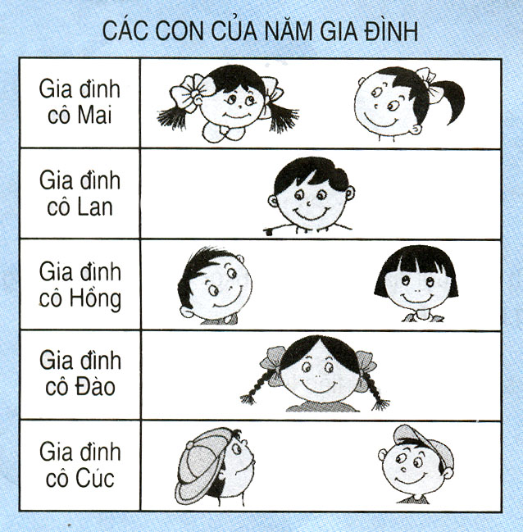
Toán
Biểu đồ
Biểu đồ các con của năm gia đình

Slide 5

1) Biểu đồ có mấy cột, mỗi cột có thông tin gì?
2) Biểu đồ có mấy dòng, mỗi dòng có thông tin gì?

Slide 6
3) Biểu đồ cho em biết những gì?

Slide 7
Người ta dùng biểu đồ để làm gì ?

Slide 8
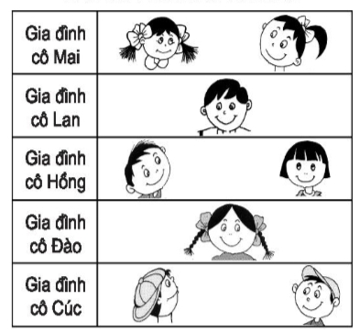
Dựa vào biểu đồ dưới đây hãy viết chữ hoặc số thích hợp vào chỗ chấm :
CÁC CON CỦA NĂM GIA ĐÌNH
2
a) Có ...... gia đình chỉ có 1 con, đó là các gia đình : ..............................................
cô Lan, cô Đào

Slide 9
Dựa vào biểu đồ dưới đây hãy viết chữ hoặc số thích hợp vào chỗ chấm :
CÁC CON CỦA NĂM GIA ĐÌNH
b) Có gia đình .......................
có 2 con gái và gia đình .......................có 2 con trai.
cô Mai
cô Cúc

Slide 10
Dựa vào biểu đồ dưới đây hãy viết chữ hoặc số thích hợp vào chỗ chấm :
CÁC CON CỦA NĂM GIA ĐÌNH
c) Gia đình cô Hồng có ....... con trai và ...... con gái.
1
1

Slide 11
Dựa vào biểu đồ dưới đây hãy viết chữ hoặc số thích hợp vào chỗ chấm :
CÁC CON CỦA NĂM GIA ĐÌNH
d) Những gia đình có 1 con gái là : .....................................................................
cô Hồng, cô Đào

Slide 12
Dựa vào biểu đồ dưới đây hãy viết chữ hoặc số thích hợp vào chỗ chấm :
CÁC CON CỦA NĂM GIA ĐÌNH
e) Cả năm gia đình có .......... người con, trong đó có ...... con trai và ...... con gái.
8
4
4

Slide 13
Luyện tập

Slide 14
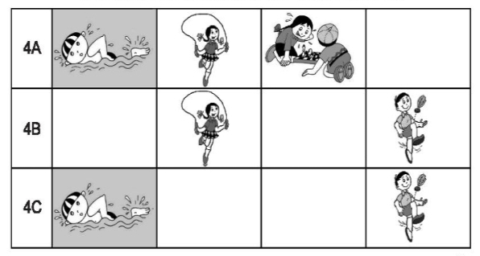
Bài 1(tr29). Dựa vào biểu đồ dưới đây hãy viết Đ (đúng) hoặc S (sai) vào ô trống :
CÁC MÔN THỂ THAO KHỐI LỚP 4 THAM GIA

Slide 15
Bài 1(tr29). Dựa vào biểu đồ dưới đây hãy viết Đ (đúng) hoặc S (sai) vào ô trống :
a) Cả 3 lớp tham gia 7 môn thể thao.
b) Lớp 4A tham gia 3 môn thể thao : bơi, nhảy dây và cờ vua.
c) Môn nhảy dây có 2 lớp tham gia là lớp 4A và lớp 4B.
d) Lớp 4A và lớp 4C tham gia tất cả 5 môn thể thao.
S
Đ
Đ
S

Slide 16
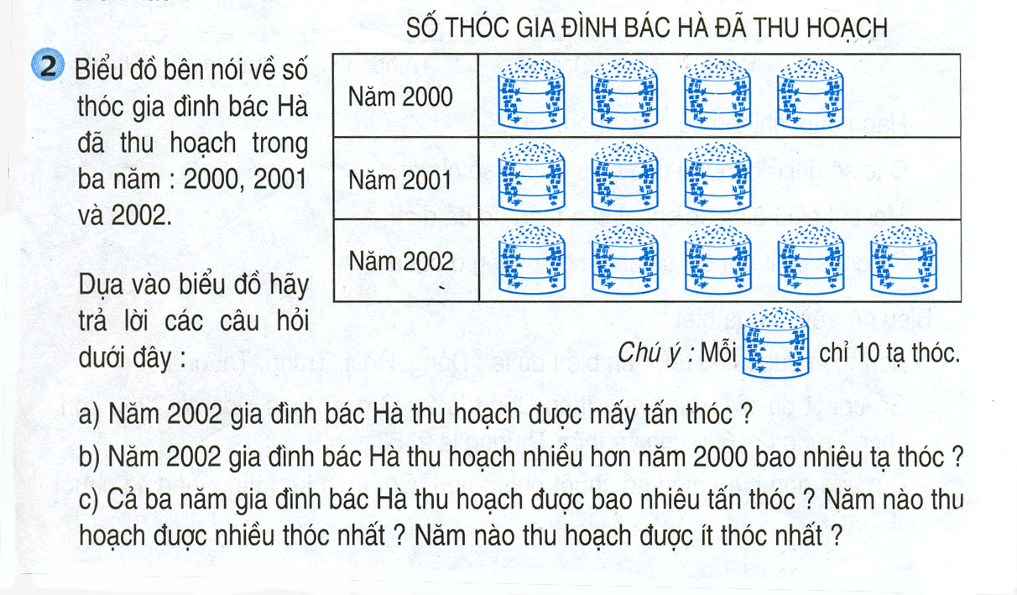
* Bài 2(tr29):

Slide 17
* Bài 2(tr29):
- Biểu đồ trên gồm mấy cột?
* Biểu đồ trên gồm 2 cột: Cột bên trái ghi tên năm. Cột bên phải ghi số thóc mà gia đình bác Hà đã thu hoạch được trong từng năm.
- Biểu đồ trên gồm mấy hàng?
* Biểu đồ trên gồm 3 hàng. Mỗi hàng ghi tên một năm và số thóc thu hoạch được trong năm đó của gia đình bác Hà.

Slide 18
* Bài 2(tr29):
a. Năm 2002 gia đình bác Hà thu hoạch được 50 tạ hay 5 tấn thóc .
a. Năm 2002 gia đình bác Hà thu hoạch được mấy tấn thóc ?
b. Năm 2002 gia đình bác Hà thu hoạch được nhiều hơn năm 2000 10 tạ thóc hay là 1 tấn.
b. Năm 2002 gia đình bác Hà thu hoạch được nhiều hơn năm 2000 bao nhiêu tạ thóc?
c. Cả 3 năm gia đình bác Hà thu được 12 tấn thóc.(40 tạ + 30 tạ + 50 tạ) = 120 tạ = 12 tấn.
* Vì năm 2002 thu được 50 tạ (5 tấn) còn năm 2000 chỉ thu được có 40 tạ ( hay 4 tấn)
c. Cả 3 năm gia đình bác Hà thu hoạch được bao nhiêu tấn thóc?Năm nào thu hoạch được nhiều thóc nhất? Năm nào thu hoạch được ít thóc nhất?
- Năm 2002 gia đình bác Hà thu hoạch được nhiều thóc nhất. ( 50 tạ hay 5 tấn).
- Năm 2001 thu hoạch được ít nhất. ( 30 tạ hay 3 tấn).

